Slide 1
02.10 Meeting - 18
吳定洋
1

Slide 2
Table of contents
01
Testing DNN Model on Localization Accuracy Over Time and begin to test Transfer learning
Purpose of the Experiment
Methodology
Experiment
Conclusion
Future work
2

Slide 3
Purpose of the Experiment
3

Slide 4
本次進一步探討 DNN 模型隨時間推移的準確度變化，並分析其對環境變化的適應能力。同時，嘗試導入抵抗模型衰退的方法，期望能夠有效延緩模型準確度隨時間下降的現象，最終提升室內定位系統的長期穩定性與可靠性。
4

Slide 5
Methodology
5

Slide 6
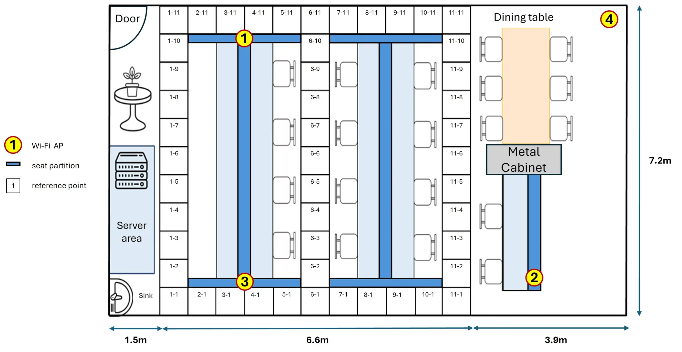
Recap 先前 KNN model 定位隨時間衰退的實驗
Baseline Model: 完全未更新 mcAP，僅使用 RSSI 資料訓練的模型
特徵：
4 mcAP Model: 所有 AP 均更新為 mcAP，包含 RSSI 和 distance 資料
特徵：
1 mcAP(Best) Model: 僅更新 1 個 mcAP，且選擇影響最大者（AP1）
特徵：
2 mcAP(Best) Model: 僅更新 2 個 mcAP，選擇效果最佳的 AP 更新組合 ( AP1 & AP3 )
特徵：
3 mcAP(Best) Model: 僅更新 3 個 mcAP，選擇效果最佳的 AP 更新組合 ( AP1 & AP2 & AP3 )
特徵：
AP1_Rssi | AP2_Rssi | AP3_Rssi | AP4_Rssi
AP1_Rssi | AP2_Rssi | AP3_Rssi | AP4_Rssi | AP1_distance | AP2_distance | AP3_distance | AP4_distance
AP1_Rssi | AP2_Rssi | AP3_Rssi | AP4_Rssi | AP1_distance
AP1_Rssi | AP2_Rssi | AP3_Rssi | AP4_Rssi | AP1_distance | AP3_distance
AP1_Rssi | AP2_Rssi | AP3_Rssi | AP4_Rssi | AP1_distance | AP2_distance | AP3_distance
6

Slide 7
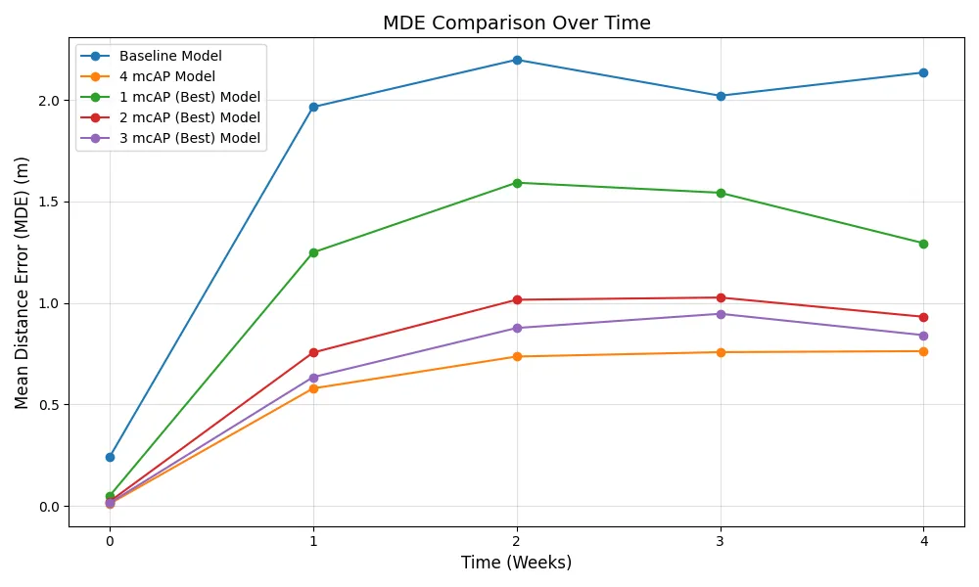
Recap 先前 KNN model 定位隨時間衰退的實驗
7

Slide 8
本次實驗模型設置 ( 新增新的資料並改為 DNN model )
DNN Baseline Model: 完全未更新 mcAP，僅使用 RSSI 資料訓練的模型
特徵：
DNN 4 mcAP Model: 所有 AP 均更新為 mcAP，包含 RSSI, distance 和 StdDev 資料
特徵： + 4 個AP的 StdDev
DNN 1 mcAP(Best) Model: 僅更新 1 個 mcAP，且選擇影響最大者（AP1）
特徵： + AP1 的 StdDev
DNN 2 mcAP(Best) Model: 僅更新 2 個 mcAP，選擇效果最佳的 AP 更新組合 ( AP1 & AP3 )
特徵： + AP1, AP3 的 StdDev
DNN 3 mcAP(Best) Model: 僅更新 3 個 mcAP，選擇效果最佳的 AP 更新組合 ( AP1 & AP2 & AP3 )
特徵： + AP1, AP2, AP3 的 StdDev
AP1_Rssi | AP2_Rssi | AP3_Rssi | AP4_Rssi
AP1_Rssi | AP2_Rssi | AP3_Rssi | AP4_Rssi | AP1_distance | AP2_distance | AP3_distance | AP4_distance
AP1_Rssi | AP2_Rssi | AP3_Rssi | AP4_Rssi | AP1_distance
AP1_Rssi | AP2_Rssi | AP3_Rssi | AP4_Rssi | AP1_distance | AP3_distance
AP1_Rssi | AP2_Rssi | AP3_Rssi | AP4_Rssi | AP1_distance | AP2_distance | AP3_distance
8

Slide 9

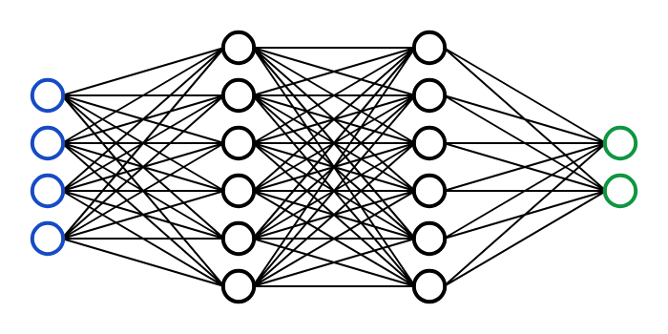
DNN model (與上週報告相同模型)
49 RPs collecting data from 4 APs
DNN Model Architecture：
Input layer: Dense(64, ReLU)
Hidden Layer 1: Dense(128, ReLU)
Hidden Layer 2: Dense(64, ReLU)
Output Layer: Dense(len(label_mapping), Softmax)
Training Configuration：
Optimizer: Adam
Loss Function: Sparse Categorical Crossentropy
Epochs: 50
Batch Size: 32
RSSI
FTM
(distance)
StdDev
DNN training
Output
9

Slide 10
訓練資料 & 測試資料設置
Training data and method: 模型使用 2024/12/14 的數據進行訓練，並採用 5-fold cross-validation 進行評估，在 5 fold 中取出最好的那一次訓練出來的 DNN model
Why?
後續要做 transfer learning 需要泛化能力較強的model，5-Fold 確保模型不是只針對特定資料訓練，能更好地應對不同分布的資料
後續在新資料上進行 fine-tuning 會更有效果
減少 overfitting 可能性
Testing data：以 1 周左右為間隔，共選取 4 周的數據（2024/12/21、2024/12/27、2025/01/03、2025/01/10）作為測試數據，分析模型隨時間推移的準確度變化。
標準化方法：將2024/12/14 training data 標準化的結果直接套用在 testing data 上，以保證測試環境與訓練環境的一致性。
10

Slide 11
Experiment
11

Slide 12
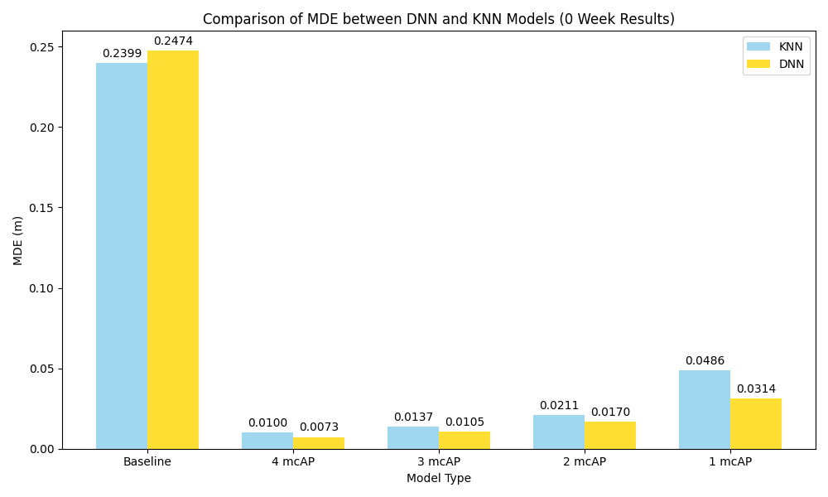
DNN 與 KNN 定位準確度差異（0 week 結果）
12

Slide 13
DNN 與 KNN 定位準確度差異（0 week 結果）
🟢 代表 DNN 模型勝過KNN
Model Type | Model | MDE (m) | Training Time | MDE Diff.
Baseline | KNN Baseline model | 0.2399 | ~0s
 | DNN Baseline model | 0.2474 | 54.2s | ↑ 3.1% 🔴
4 mcAP | KNN 4 mcAP model | 0.0100 | ~0s
 | DNN 4 mcAP model | 0.0073 | 51.5s | ↓ 27.0%🟢
3 mcAP | KNN 3 mcAP model | 0.0137 | ~0s
 | DNN 3 mcAP model | 0.0105 | 49.0s | ↓ 23.4%🟢
2 mcAP | KNN 2 mcAP model | 0.0211 | ~0s
 | DNN 2 mcAP model | 0.0170 | 47.0s | ↓ 19.4%🟢
1 mcAP | KNN 1 mcAP model | 0.0486 | ~0s
 | DNN 1 mcAP model | 0.0314 | 52.2s | ↓ 35.4%🟢
13

Slide 14
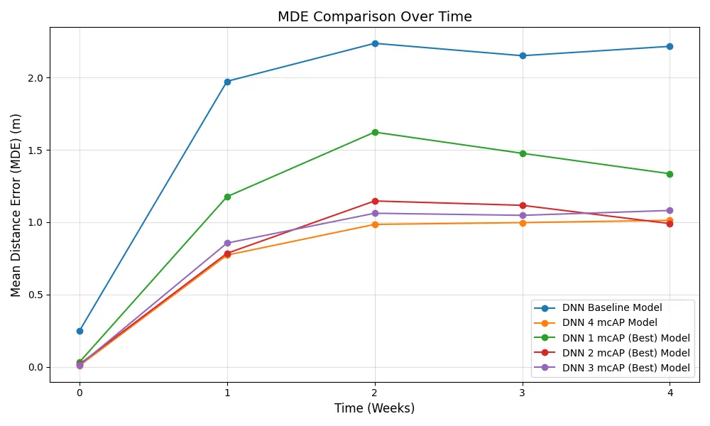
DNN model 準確度隨時間衰退
14

Slide 15
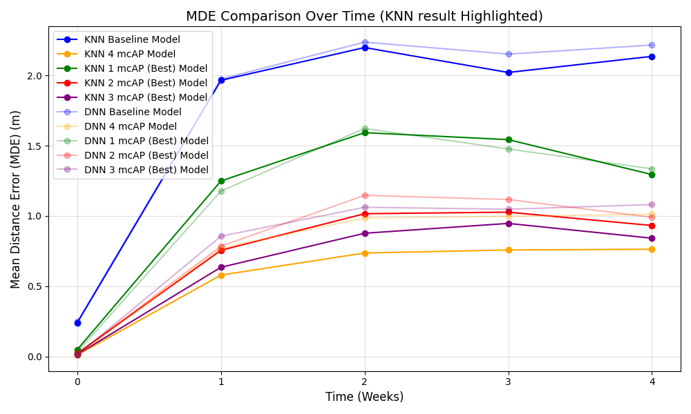
DNN model 準確度隨時間衰退 和 KNN 模型比較
15

Slide 16
DNN model + transfer learning (testing)
使用 DNN 4 mcAP model 來做初步測試
先用 2024/12/14 資料訓練出base model，凍結所有 hidden layer in DNN，只 train output layer
先測試跨 1 week 的情況，只取 10% 1 week 資料來訓練 output layer。假設我 train model 用了 20000 筆2024/12/14的資料，我在訓練 output layer 只用了200 筆 1 week 資料。
DNN Model Architecture：
Input layer: Dense(64, ReLU)
Hidden Layer 1: Dense(128, ReLU)
Hidden Layer 2: Dense(64, ReLU)
Output Layer: Dense(len(label_mapping), Softmax)
Training Configuration：
Optimizer: Adam
Loss Function: Sparse Categorical Crossentropy
Epochs: 50
Batch Size: 32
Freeze
Train
20
16

Slide 17
DNN model + transfer learning (testing)
訓練結果:
Base model : DNN 4 mcAP model
1 week transfer model : DNN 4 mcAP model 經過 transfer learning
 | 經過 1 week 的 MDE | 訓練時間
Base model | 0.7721 m | 51.5 s
1 week transfer model | 0.0593 m | 0.98 s
使用 10% 的新資料，來單純訓練 output layer 結果
Base model 在 0 week 時 MDE 為: 0.0073 m
不做 transfer learning 經過 1 week ，MDE 上升到 0.7721 m
不做 transfer learning 經過 1 week ，MDE 只上升到 0.0593 m
17

Slide 18
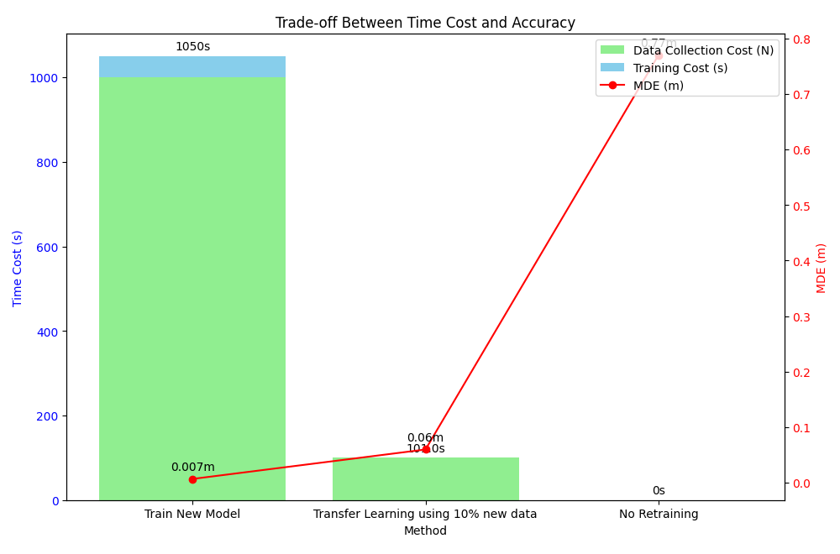
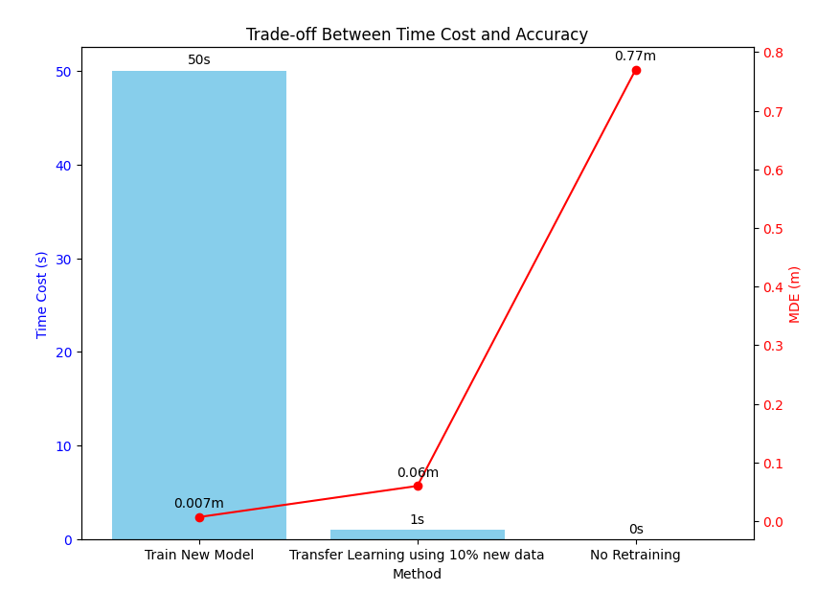
DNN model + transfer learning (testing)
18

Slide 19
Conclusion
19

Slide 20
DNN model 在當週 (0 week ) 的定位準確度基本上都比 KNN model 好，只有 baseline model稍微輸給KNN model，可能是baseline model的訓練資料維度太低，沒辦法很好讓DNN學習到參數
單純使用 DNN model 並沒有辦法抵抗模型隨時間退的問題，甚至衰退程度比 KNN model 大，可能是因為 RSSI 再大的時間跨度上，衰退速度大的原因，導致 DNN model 先前學習到的 weight 沒辦法很好套用在跨週資料上
DNN model 使用 transfer learning 可以大幅度降低訓練時間成本，並且保持可令人接受的準確度
20

Slide 21
Future work
21

Slide 22
研究新增資料數量對於 transfer learning 的影響
將其他模型也做 transfer learning 的實驗 (DNN Baseline model、1 mcAPs DNN BEST、2 mcAPs DNN BEST、3 mcAPs DNN BEST)
研究跨週訓練，如 1 week, 2 week, 3 week, 4 week 該如何fine-tune模型
22

Slide 23

Thanks for Listening!
23

Slide 24
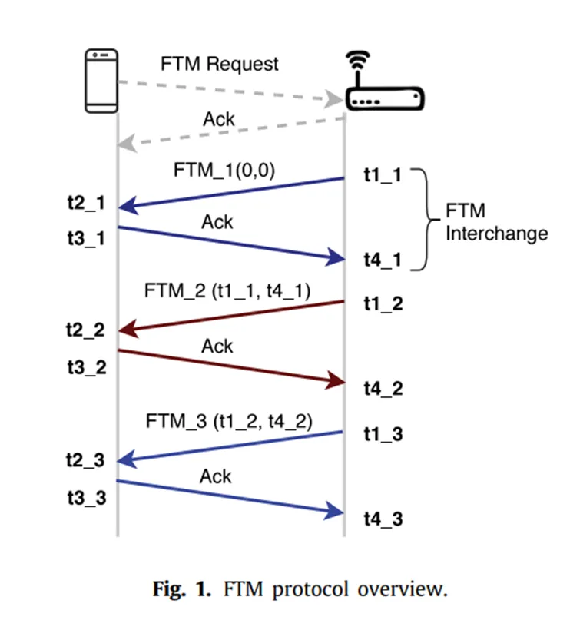
FTM, or Fine Time Measurement, is a measurement technique introduced in the IEEE 802.11mc standard. It enables Wi-Fi devices to estimate the distance between two devices by measuring the Round-Trip Time (RTT) of signals. This method calculates the Time of Flight (ToF) based on the round-trip delay of signals exchanged between devices, which is then converted into distance information.
In experiments, RTT is often converted into distance to make the results more intuitive for readers. The use of ToF in FTM is due to the fact that Time of Arrival (ToA) requires time synchronization between the transmitter and receiver, whereas ToF does not require synchronization and only measures the total round-trip time of the signal.
illustration reference : Accurate indoor positioning using IEEE 802.11mc round trip time - ScienceDirect
I

Slide 25
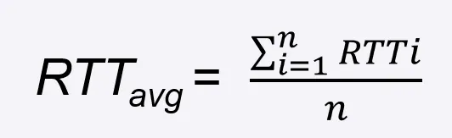
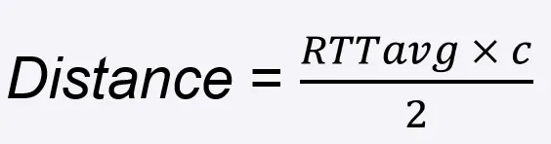
5. Final Calculation:
the Initiator collects all RTT values and calculates the average RTT:
Initiation:
The Initiator (e.g., smartphone) sends an FTM Request to the Responder (e.g., Wi-Fi AP) to start FTM measurement.
2. Measurement Process:
Each RTT (Round Trip Time) measurement consists of:
t1: Time when Responder sends the frame
t2: Time when Initiator receives the frame
t3: Time when Initiator sends acknowledgment
t4: Time when Responder receives acknowledgment
The distance is derived using:
3. Distance Calculation:
RTT = (t4 - t1) - (t3 - t2)
Distance = (RTT × Speed of Light) ÷ 2
4. Multiple RTT Measurements:
Typically, 8-16 RTT measurements are performed in one FTM session.
II

Slide 26
資料解釋 : StdDev
distance StdDev (距離標準差)：表示距離測量的變異程度，反映數據的穩定性，值越小代表測量越精準、越穩定。
How?
這個標準差是來自於每次測距中的多次 RTT（Round Trip Time）測量所計算出來的。
每次 FTM（Fine Time Measurement） 測距過程中，設備會進行 8 到 16 次 RTT 測量。
每次 RTT 測量都可以推算出一個距離值，而 distance StdDev 就是這些距離值的標準差，反映測量的穩定性。
III

